Slide 1
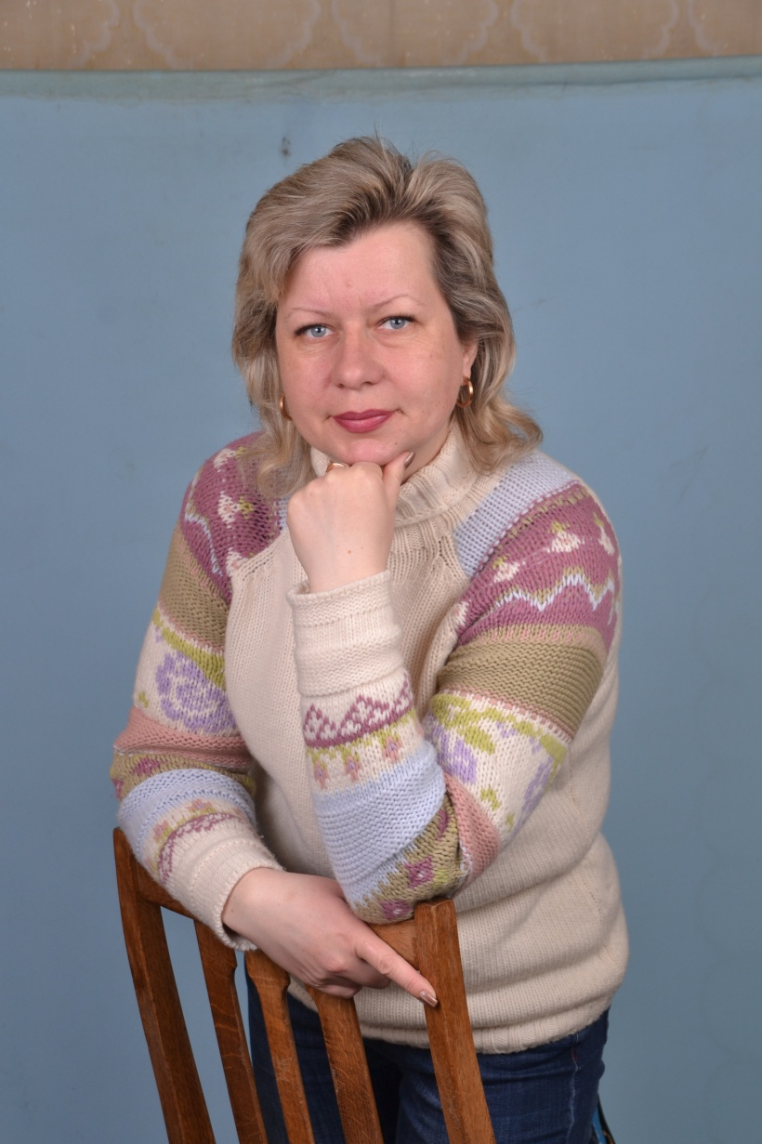
Прилуцький заклад дошкільної освіти (ясла-садок) комбінованого типу
Прилуцької міської ради Чернігівської області
ПОРТФОЛІО
Рудніченко
Оксани Олександрівни,
вихователя
Моє життєве кредо :
«Щоб не трапилось –
вір в себе, вір в життя, вір в завтрашній день, вір в те, що ти робиш!»
Моє педагогічне кредо :
«До роботи – творчо, до дітей – з любов’ю»
Прилуки 2026 р.

Slide 2
Будемо знайомі
Дата народження: 30.10.76 р.
Освіта: повна вища, 2009 рік – Ніжинський державний університет імені Миколи Гоголя по спеціальності «Дошкільне виховання»
Професійний шлях: З 15.08.1998 року працюю на посаді вихователя ЗДО КТ №26 «Білочка»
Педагогічний стаж роботи у ЗДО КТ №26: 28 років
Посада: вихователь
Кваліфікаційна категорія: «спеціаліст вищої категорії»
Відомості про атестацію: присвоєно кваліфікаційну категорію “Спеціаліст вищої категорії” 2025р.

Slide 3
Курси підвищення кваліфікації:
№ п/п | Тема/напрям найменування | Суб’єкт | Обсяг годин | Вид | Форма дист/очна | Строки/ терміни
1. | ЧОІППО ім. Ушинського | Чернігівський обласний інститут післядипломної педагогічної освіти | 30 годин або 1 кредит | Лекції | Дистанційно | 19.01.-23.01.26.
2. | Захист прав людей з інвалідністю | Prometheus https://prometheus.org.ua/prometheus-free/zahyst-prav-lyudey-invalidnistyu/ | 30 годин або 1 кредит | Лекції | Дистанційно | 15.02.26.
3. | Перша домедична допомога в умовах війни | Prometheus https://prometheus.org.ua/prometheus-free/first-aid-during-war/ | 15 годин або 0,5 кредиту | Лекції | Дистанційно | 16.02.26.
4. | Перша психологічна допомога/”Знати, як допомогти” | Prometheus https://prometheus.org.ua/prometheus-free/first-psychological-aid/ | 6 годин або 0,2 кредиту | Лекції | Дистанційно | 18.02.26.
5. | Інформаційна безпека. Кібербезпека. Цифрова безпека. “Години медіаграмотності: навчатися” | Prometheus https://prometheus.org.ua/prometheus-free/ | 5 годин або 0,2 кредиту | Лекції | Дистанційно | 19.02.26.
6. | Англійська з вересня: ігрові й цифрові інструменти для мотивації | Київський інститут післядипломної педагогічної освіти /КІППО/ | 2 години або 0,1 кредиту | Лекції | Дитсанційно | 29.08.26

Slide 4
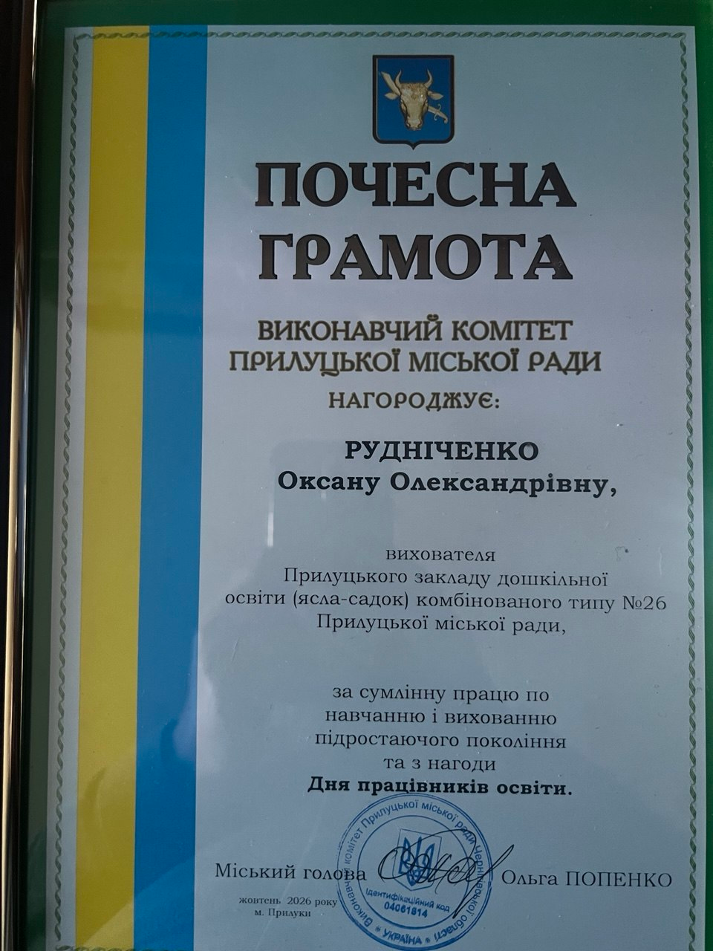
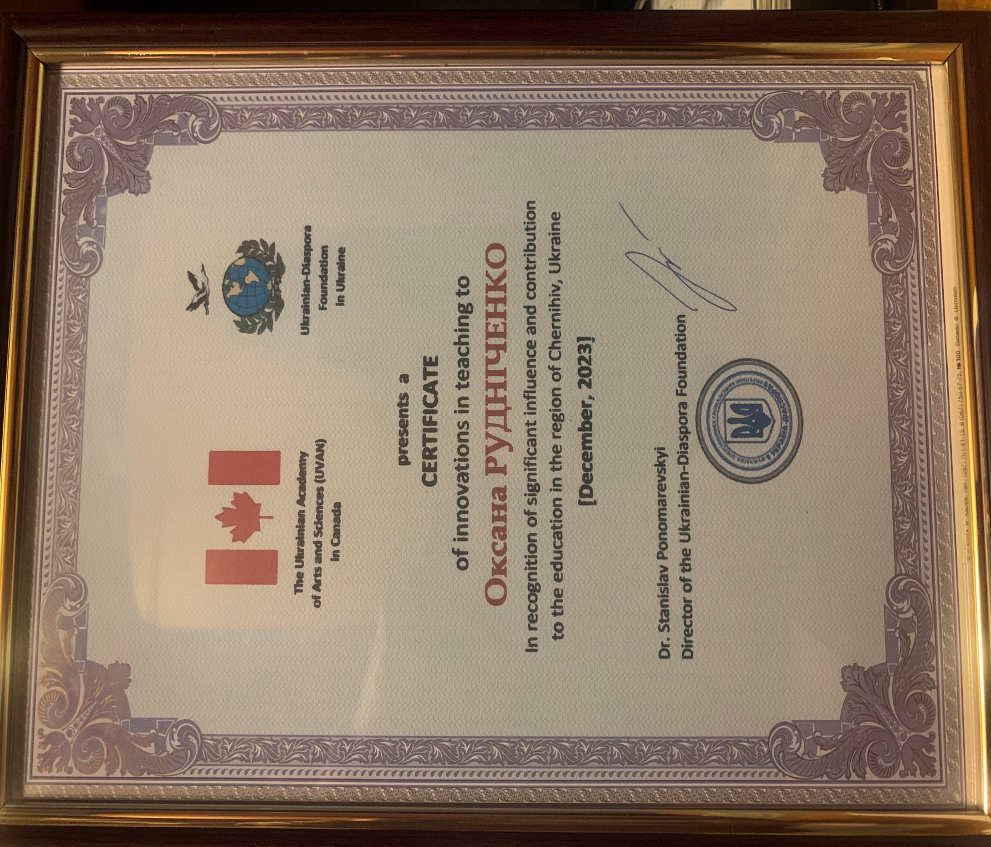
Мої нагороди
Міжнародний українсько-канадський конкурс. Фундація «Україна-діаспора». Фонд професора Ореста Цапа. Сертифікат за інновації в навчанні на знак визнання значного впливу та внеску в освіту в області.
Грудень, 2023р
За сумлінну працю по навчанню та вихованню підростаючого покоління та з нагоди Дня працівників освіти.
Жовтень, 2026р.

Slide 5
Моє педагогічне есе
Таке покликання нам долею дано –
З любов’ю серце дітям віддавати.
Цей шлях життєвий обрано давно,
Професія чудова – вихователь!
В. Сухомлинський
«Вихователь — це покликання душі»
Кажуть, що є професії, які обирають розумом, а є ті, до яких кличе серце. Для мене професія вихователя — саме така. Це не просто робота, не лише щоденні обов’язки чи запис у трудовій книжці. Це особливий світ, у якому дитячі усмішки стають найбільшою нагородою, щирі обійми зігрівають душу, а маленькі успіхи вихованців дарують відчуття справжньої радості.
Чому я обрала професію вихователя? Мабуть, тому, що завжди вірила: дитинство — це особливий період життя, коли закладається фундамент майбутньої особистості. Саме в ці роки дитина вчиться довіряти світові, розрізняти добро і зло, дружити, співчувати, мріяти та пізнавати себе. І мені захотілося стати тією людиною, яка допомагатиме маленьким особистостям проходити цей важливий шлях.
Бути вихователем — означає щодня відкривати світ очима дітей. Звичайна квітка перетворюється на диво, звичайна прогулянка — на захопливе дослідження, а проста дитяча розповідь може змусити замислитися над тим, чого дорослі давно не помічають. Діти вчать нас бути щирими, терплячими, уважними до дрібниць і вміти радіти простим речам.
Та професія вихователя — це не лише усмішки, ігри та свята. За кожним днем у дитячому садочку стоїть велика праця: підготовка занять, пошук цікавих ідей, створення дидактичних матеріалів, спілкування з батьками, розв’язання непростих ситуацій. Це відповідальність за дитячі життя, здоров’я, емоційний комфорт і розвиток. Іноді доводиться бути психологом, іноді — дослідником, іноді — казкарем, а часом просто людиною, яка вислухає, заспокоїть і пригорне.

Slide 6
Особливе місце в моїй роботі займає спілкування з дітьми старшої логопедичної групи. Кожна дитина має свій темп розвитку, власні здібності, переживання та потреби. Для однієї важливо навчитися впевнено висловлювати думку, для іншої — подолати невпевненість, а для когось справжнім досягненням стає перша самостійна розповідь. Я радію кожному такому кроку, адже за ним стоять дитячі старання, підтримка дорослих і щоденна спільна праця.
Я переконана, що вихователь не повинен прагнути зробити всіх дітей однаковими. Його завдання — допомогти кожній дитині розкрити власні можливості, відчути свою цінність і повірити у власні сили. Не можна вимагати від маленької людини миттєвих результатів. Потрібно вміти чекати, підтримувати, заохочувати й помічати навіть найменші досягнення.
Світ змінюється, змінюються діти, підходи до навчання та виховання. Тому сучасний вихователь не може зупинятися у своєму професійному розвитку. Я прагну вчитися нового, знайомитися із сучасними педагогічними методами, шукати цікаві форми роботи, щоб освітній процес був доступним, змістовним і захопливим. Адже справжній педагог навчається протягом усього життя.
Для мене важливо не лише дати дитині знання, а й навчити її мислити, ставити запитання, спілкуватися, дружити, поважати інших і не боятися помилок. Я хочу, щоб діти згадували дитячий садок як місце, де їх розуміли, де їхні думки мали значення, де можна було бути собою та де завжди знаходилося місце для доброго слова.
Чи буває мені важко? Звичайно. Як і в кожній професії, є дні втоми, хвилювання та сумнівів. Але достатньо побачити, як дитина біжить назустріч із усмішкою, почути щире «А в мене вийшло!» або відчути маленькі обійми, щоб знову зрозуміти, заради чого я працюю.
Я не знаю, ким стануть мої вихованці в майбутньому. Можливо, лікарями, учителями, будівельниками, митцями чи науковцями. Але мені хочеться вірити, що кожен із них нестиме у своє доросле життя частинку тепла, доброти й підтримки, які отримав у дитинстві.
Саме в цьому я бачу справжню цінність своєї професії. Вихователь не завжди одразу бачить результати своєї праці, але щодня сіє маленькі зернятка добра, знань, довіри та людяності. І, можливо, через багато років вони проростуть у чиїхось добрих учинках, щирих словах і правильних рішеннях.
Чому я обрала професію вихователя? Тому що хочу бути серед тих, хто допомагає дитинству залишатися щасливим.
Хочу підтримувати маленькі кроки, радіти першим успіхам, допомагати долати труднощі й дарувати дітям відчуття, що вони важливі, здібні та неповторні.
Я обрала професію, у якій немає двох однакових днів, у якій потрібно постійно віддавати частинку себе, але натомість отримуєш безцінне — дитячу довіру, щирість і любов.
І сьогодні я можу впевнено сказати: бути вихователем — це не просто професія. Це велика відповідальність, щоденна праця і, найголовніше, покликання душі.

Slide 7
Педагогічний вектор “Метод інтелектуальних карт з використанням цифрового контенту”
Працюючи з дошкільниками, я вирішила урізноманітнити освітній процес шляхом поєднання інтелектуальних карт із сучасним цифровим контентом. Такий підхід дає можливість зробити навачльний матеріал більш наочним, доступним та цікавим для дітей, сприяє розвитку пам’яті, уваги, мислення, мовлення, творчої активності та вміння встановлювати взаємозв’язки між поняттями.
Метод інтелектуальних карт - це не лише спосіб систематизації інформації, а ефективний засіб активізації пізнавальної діяльності дошкільників. Використання зображень, символів, ключових слів, схем, QR-кодів, презентацій та іншого цифрового контенту допомагає дітям краще сприймати, запам’ятовувати та відтворювати інформацію.
Початок роботи: 2026 рік
Мета: Розширити власну методичну базу та вдосконалити професійну майстерність щодо використання інтелектуальних карт на основі цифрового контенту в роботі з дошкільниками. Свторювати умови для розвитку пізнавальної активності, логічного, асоціативного та творчого мислення дітей. Поєднувати традиційні форми роботи з сучасними цифровими технологіями.
Завдання:
* Розробляти та використовувати інтелектуальні карти під час різних видів освітньої діяльності;
* Поєднувати інтелектуальні карти з цифровими зображеннями, презентаціями, відеоматеріалами, QR-кодами та інтерактивними завданнями;
* Створити та систематизувати картотетку інтелектуальних карт за освітніми напрямами;
* Використовувати цифровий контент для розвитку мовлення, пам’яті, уваги, мислення та творчих здібностей дошкільників;
* Поширювати власний педагогічний досвід серед колег;
* Презентувати результати роботи на педагогічних заходах, семінарах, вебінарах та професійних конкурсах;
* Постійно вдосконалювати власну цифрову та педагогічну компетентність.

Slide 8
Перспективний план роботи за педагогічним вектором за період 2026-2030 н.р.
№ п/п | План роботи | Форми роботи | Рік роботи
1. | 2026-2027н.р. 1. Опрацювання психолого-педагогічної та методичної літератури з теми. 2. Ознайомлення з принципами побудови інтелектуальних карт. 3. Вивчення можливостей використання цифрового контенту в роботі вихователя. 4. Добір зображень, піктограм, фотографій та ілюстрацій. 5. Створення перших інтелектуальних карт за темами освітньої діяльності. | Створено початкову добірку інтелектуальних карт. Спортивно-патріотичний турнір до Дня Захисників та Захисниць України: “Я буду військовим!” Інформаційний кейс “Інтелектуальні карти в роботі вихователя логопедичної групи” Відкритий показ: “Подорож до країни Весни за допомогою інтелектуальної карти” | 2026-2027н.р. 1.10.26. Лютий, 2027р. Березень, 2027р.
2. | 2027-2028н.р. 1. Створення інтелектуальних карт природничого, соціального, мовленнєвого та художньо-естетичного спрямування. 2. Використання цифрових зображень і презентацій для актуалізації знянь дітей. | Педагогічна майстерня /з педагогами/ “Створюємо авторські інтелектуальні карти для своєї групи” | Жовтень, 2027р.

Slide 9
Перспективний план роботи за педагогічним вектором за період 2026-2030 н.р.
№ п/п | План роботи | Форми роботи | Рік роботи
 | 3. Розроблення авторських інтелектуальних карт з використанням цифрового контенту. 4. Створення інтерактивних презентацій і завдань на основі карт. 5. Поєднання картіз дидактичними, мовленнєвими та логічними іграми. | Відкритий показ. Мовленнєвий квест: “Зимуючі птахи: від цифрових зображень до зв’язної розповіді” | Січень, 2028р.
3. | 2028-2029н.р. 1. Використання карт для розвитку зв’зного мовлення, пам’яті, уваги та мислення. 2. Залучення батьків до виготовлення тематичних карт разом із дітьми. 3. Залучення дітей до добору картинок, встановлення зв’язків і групування предемтів. 4. Спостереження за активністю дітей під час роботи з картами. | Цифровий методичний марафон /Представлення досвіду колегам/ “Банк інтелектуальних карт для старшої логопедичної групи” Робота з батьками Освітній проєкт “Мовленнєвий світ у інтелектуальних картах” “Осінь-чарівниця: пізнаємо, досліджуємо, розповідаємо” | Квітень, 2029р. Лютий, 2028р. Жовтень, 2028р.

Slide 10
№ п/п | План роботи | Форми роботи | Рік роботи
7. | 2029-2030н.р. 1. Аналіз власного досвіду роботи над педагогічним вектором. 2. Систематизація створених інтелектуальних карт за освітніми напрямами. 3. Вивчення результативності використання методу через спостереження за діяльністю дітей. 4. Підготовка методичної рохробки або збірника інтелектуальних карт. 5. Презентація досвіду роботи на засіданні педагогічної ради. | Педагогічний воркшоп /З колегами/ “Інтелектуальні карти як інструмент мовленнєвого розвитку дошкільників” Презентація педагогічного досвіду “Інтелектуальні карти з цифровим контентом у практиці вихователя логопедичної групи” /Поширення досвіду/ Марафон інновацій “Розкажи за картою” | Листопад, 2029р. Лютий, 2030р. Березень, 2030р.

Slide 11
Участь у роботі методичної служби ЗДО КТ №26 за період 2026-2030н.р.
Тема | Дата
1. Була членом робочої групи ВСЗЯО з питання: “ 2. Була членом робочої групи ВСЗЯО з питання: “ 3. Підготовка та виступ на педагогічній раді з питання: “Академічна доброчесність у закладі дошкільної освіти” 4. Сертифікат учасника конкурсу " Монети вдячності" НБУ, #Super Couns 5. Спортивно-патріотичний турнір до Дня Захисників і Захисниць України: “Я буду військовим!” 6. Літня роозвага “День Макаронів” 7. Брала участь та зайняла 7 місце у Всеукраїнському конкурсі “Монети вдячності”, що проходив за ініціативи Національного банку України та благодійного фонду Superhumans Center. | 2024-2025 н.р. 2025-2026 н.р. 2026 р. 2024 р. 1.10.26. 2026р. 2026 р.

Slide 12
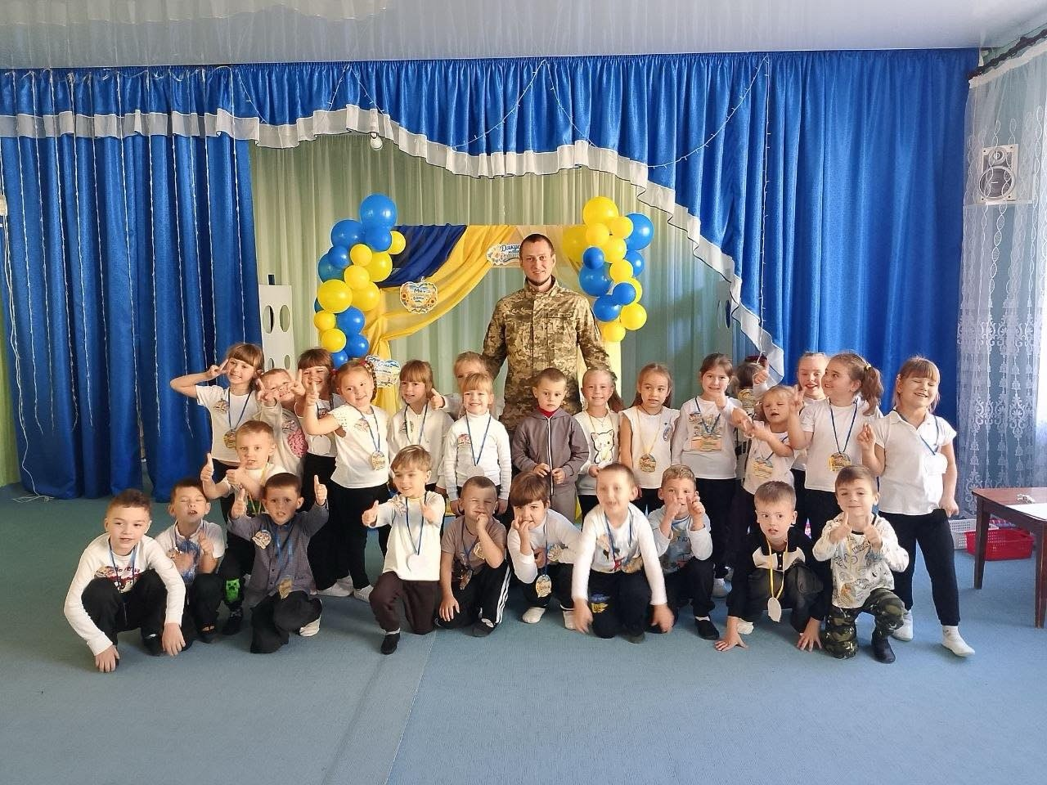
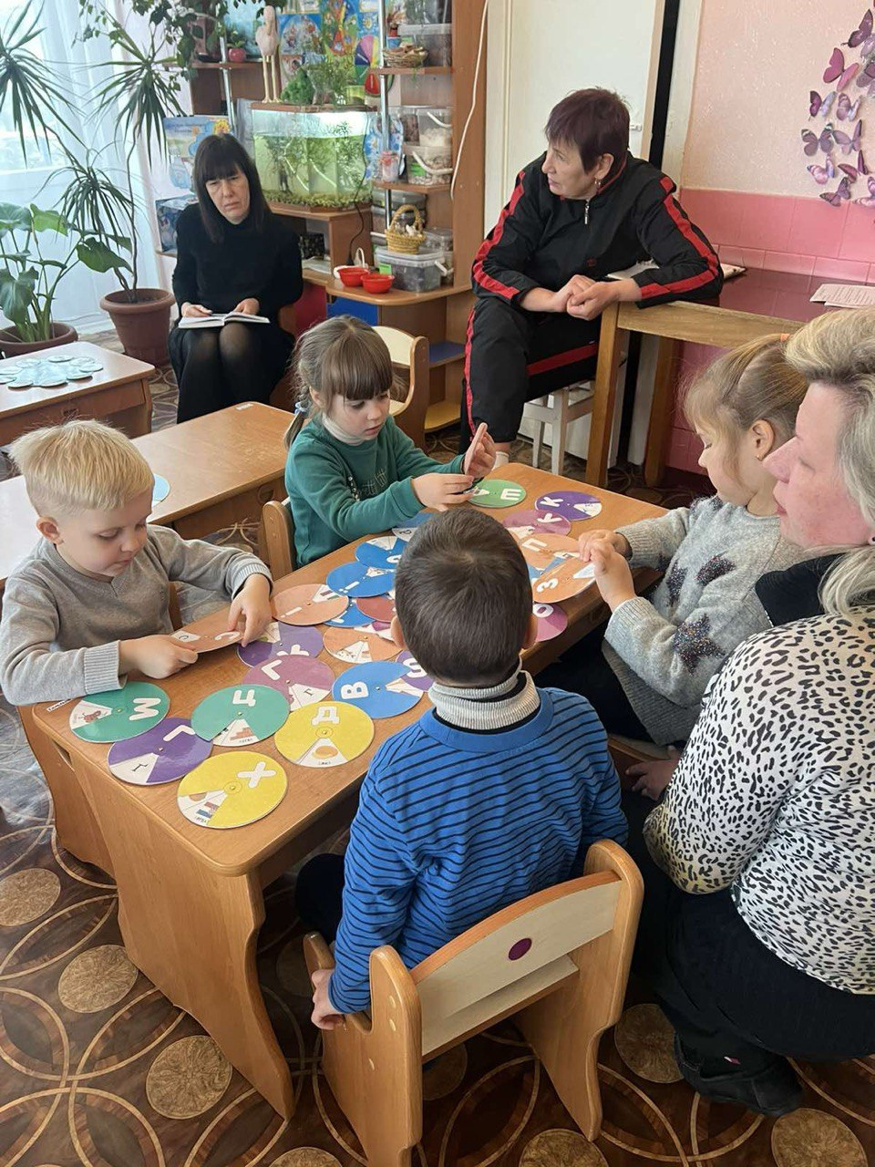
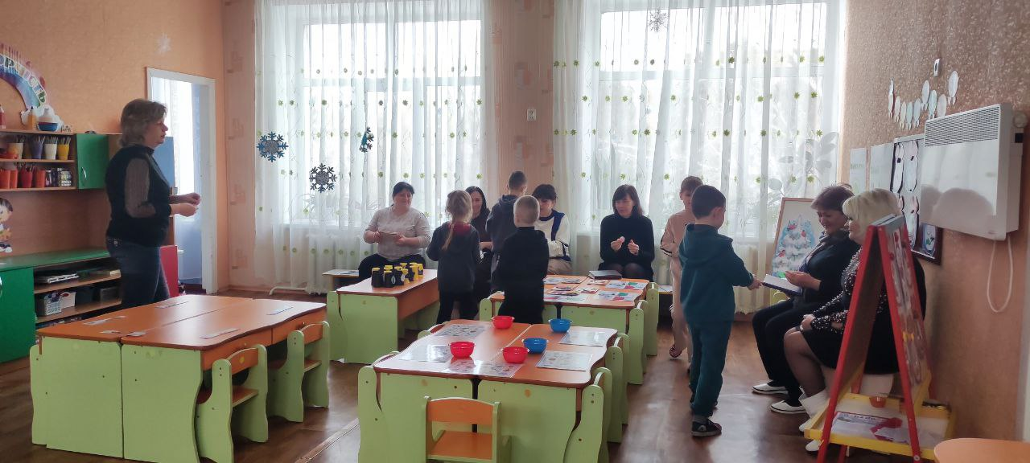
Моя фотогалерея
Спортивно-патріотичний турнір до Дня Захисників
“Я буду військвоим!” 1.10.26.
Марафон інновацій “Зимові фантазії”25.01.24.
Відкрити показ “Як Сніговик друзів шукав”24.02.25.

Slide 13
Нормативні документи
Базовий компонент дошкільної освіти (наказ МОН від 12.01.2021 № 33)
https://mon.gov.ua/storage/app/media/rizne/2021/12.01/Pro_novu_redaktsiyu%20Bazovoho%20komponenta%20doshkilnoyi%20osvity.pdf
Щодо методичних рекомендацій до оновленого Базового компонента дошкільної освіти (лист МОН від 16.03.2021 № 1/9-148)
https://mon.gov.ua/ua/npa/shodo-metodichnih-rekomendacij-do-onovlenogo-bazovogo-komponenta-doshkilnoyi-osviti
Про затвердження Методичних рекомендацій щодо створення, змісту та завантаження е-портфоліо (наказ МОН від 30.05.2019 № 755)
«Про забезпечення психологічного супроводу учасників освітнього процесу в умовах воєнного стану вУкраїні» лист МОН N 1/3737-22 від 29.03. 2022
Положення про атестацію педагогічних працівників https://zakon.rada.gov.ua/laws/show/z1649-22#n22
Постанова Кабінету Міністрів України № 800 “Деякі питання підвищення кваліфікації педагогічних і науково-педагогічних працівників” https://sqe.gov.ua/law/postanova-kabinetu-ministriv-ukrain-52/
Санітарний регламент для дошкільних навчальних закладів https://zakon.rada.gov.ua/laws/show/z0563-16#Text
Професійний стандарт вихователя ЗДО https://mon.gov.ua/npa/pro-zatverdzhennya-profesijnogo-standartu-vihovatel-zakladu-doshkilnoyi-osviti

Slide 14
Система заходів з метою поширення власного досвіду за 2026-2030 н.р.:
1. З досвіду роботи Рудніченко О.О.
https://fs06.vseosvita.ua/o/06019qdo-3db5.pptx
2. Особистий блог:
https://vseosvita.ua/user/id980290/blog
3. Група ЗДО КТ №26 :
    https://www.facebook.com/groups/469566153599151/user/100021264875634
    4. Підсумкова самооцінка власної професійної діяльності за Професійним стандартом 2025-2026н.р.
    https://vseosvita.ua/blogs/pidsumkova-samootsinka-vlasnoi-profesiinoi-diialnosti-za-profesiinym-standartom-2025-2026rr-113248.html
    5. Індивідуальна освітня траєкторія професійного розвитку педагога:
    https://vseosvita.ua/blogs/indyvidualna-osvitnia-traektoriia-profesiinoho-rozvytku-pedahoha-rudnichenko-oo-za-2020-2026-nr-113249.html

